Slide 2
آموزش تنظیمات میز کار

Slide 3
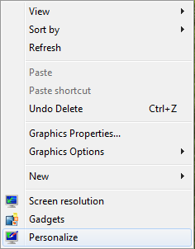
تنظیمات میز کار
شما می‏توانید تنظیمات میز کارتان را تغییر دهید. برای این کار روی میز کار خود کلید سمت راست موشواره را فشار دهید،(به این عمل کلیک راست می‏گویند). تا منوی زیر باز شود:

Slide 4
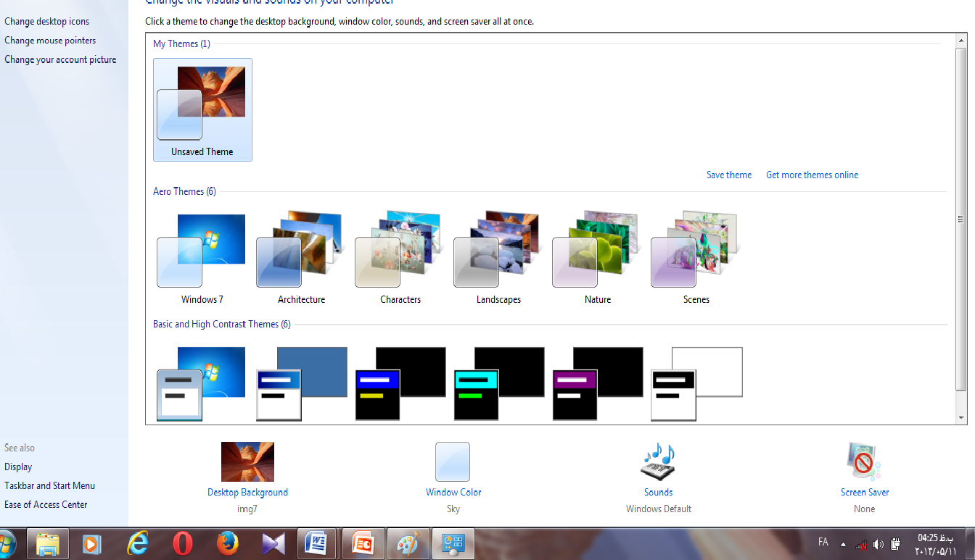
اکنون (Personalize)یعنی گزینه آخر را انتخاب کنید، تا پنجره زیر باز شود:

Slide 5
در این پنجره در قسمت MY thems تم های مختلفی وجود دارد یکی را به دلخواه انتخاب میکنیم با انتخاب یکی ازتم ها تصویر زمینه و رنگ پنجره ها تغییر میکند

Slide 6
برای اینکه خودمان یکی از تصویرهای موجود در تم ها را انتخاب کنیم با کلیک بر روی گزینه desktop background پنجره جدیدی باز میشود که میتوانید تصویر زمینه خود را به دلخواه تغییر دهید.

Slide 7
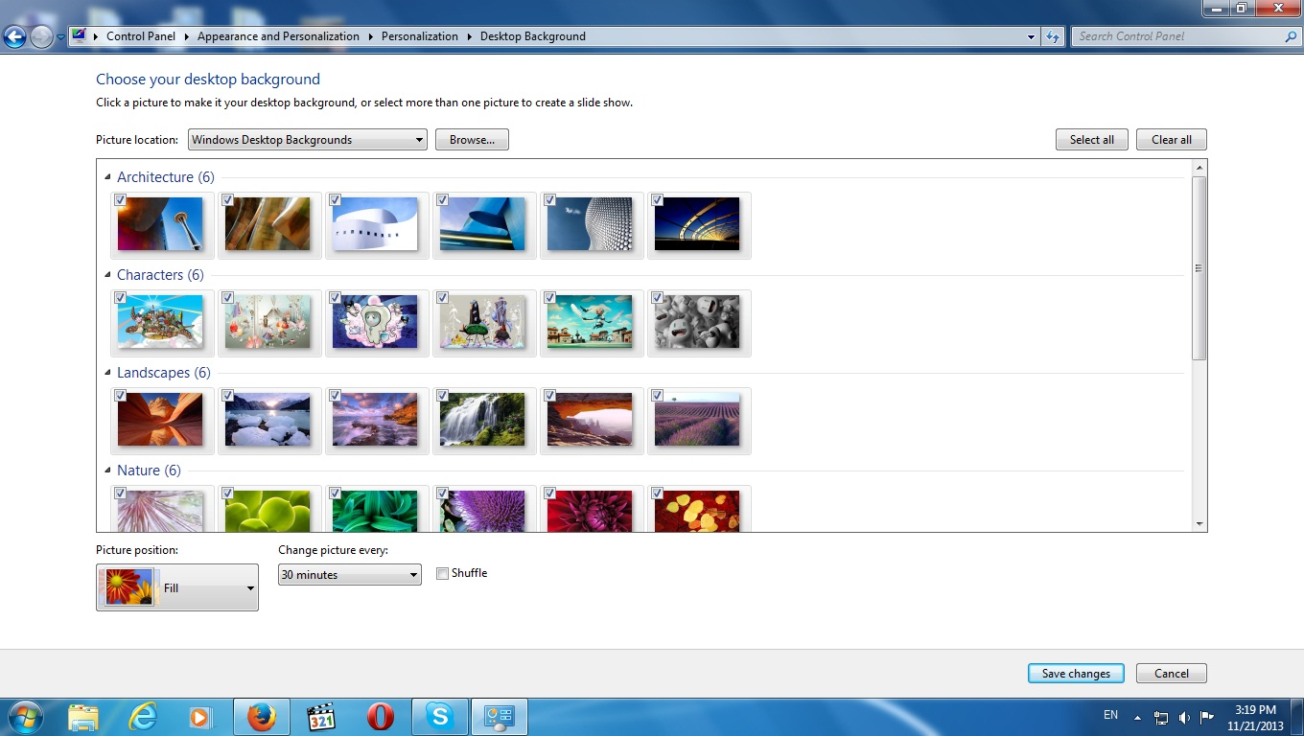
در اسلاید قبلی گفتیم پنجره جدیدی باز میشود که در زیر آن را مشاهده میکنید و بعد از انتخاب کردن تصویر دلخواه روی گزینه save change کلیک کنید تا تصویر میز کار تغییر یابد.

Slide 8
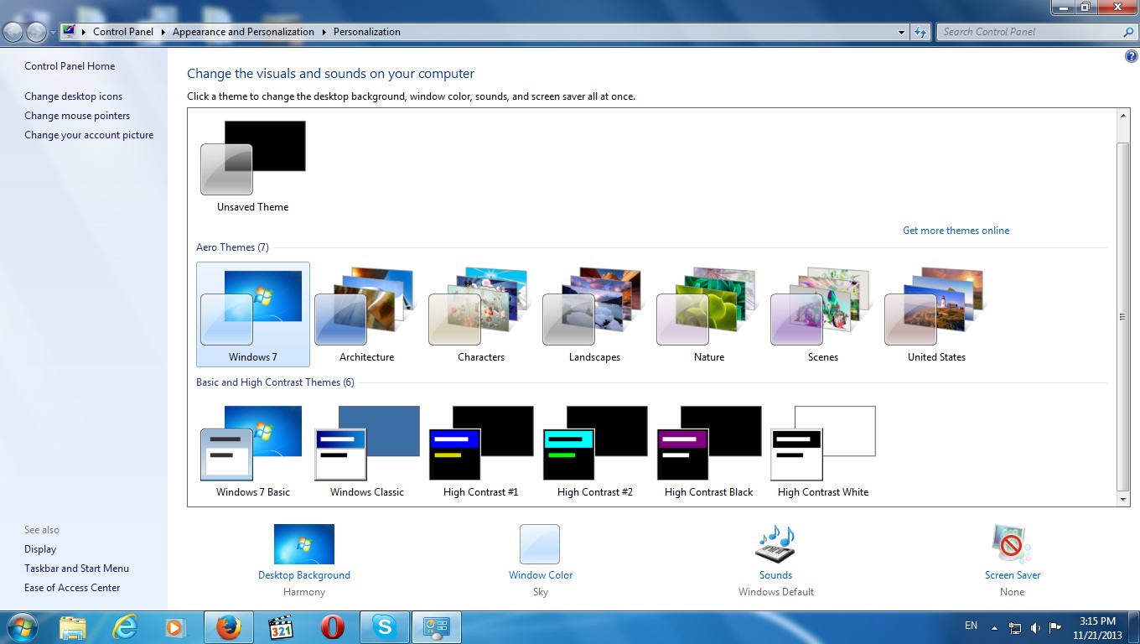
هم چنین با انتخاب گزینه get more themes online می توانیم تم های جدید را دانلود کنیم.

Slide 9
اما اگر بخواهیم از تصاویر دلخواه خودمان را به عنوان تصویر زمینه قرار دهیم گزینه desktop background را انتخاب می کنیم.

Slide 10
به منظور انتخاب تصویر دلخواه در پوشه های شخصی با کلیک بر روی browse پنجره ای باز می شود.

Slide 11
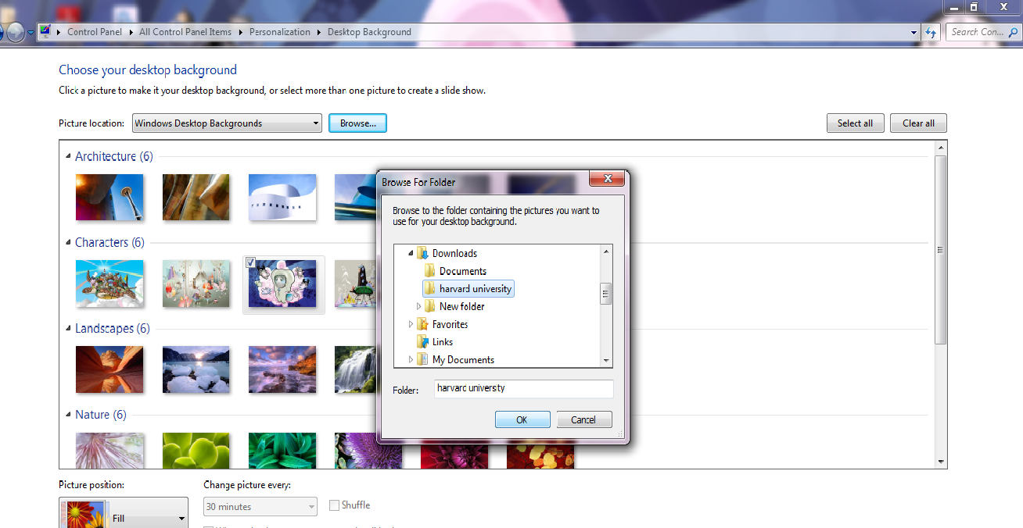
اکنون پس انتخاب پوشه ای که تصویر دلخواه در آن پوشه میباشد سپس ok می کنیم

Slide 12
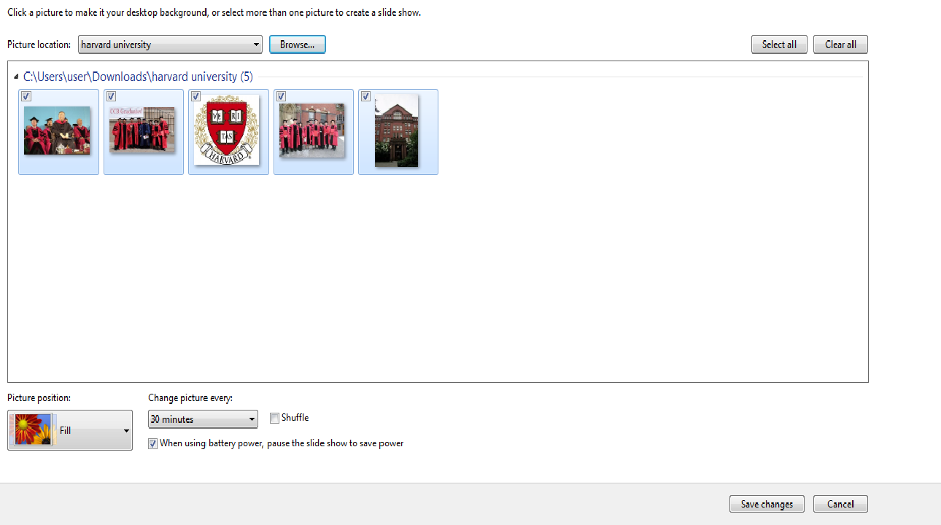
در پایان با انتخاب تصویر دلخواه موجود درآن پوشه بر روی گزینه save changes کلیک می کنیم تا تغییرات ذخیره شود.

Slide 13
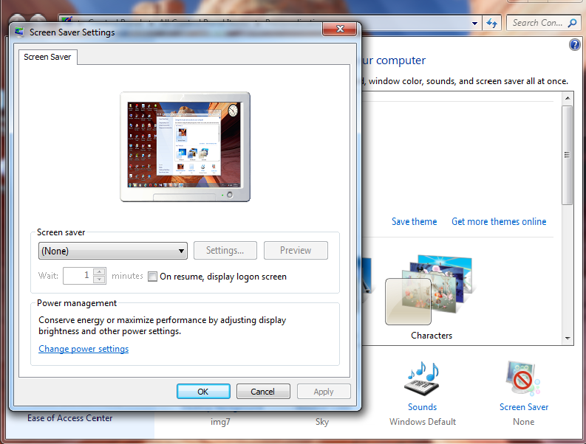
برای گذاشتن محافظ صفحه در همان پنجره قبل گزینه screen saver را بزنید ، پنجره جدیدی باز میشود

Slide 14
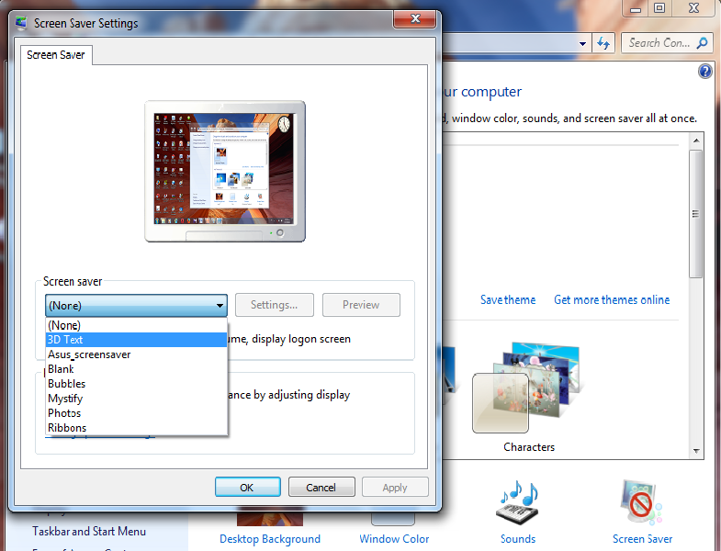
سپس یکی از محافظ های صفحه را به دلخواه انتخاب نمایید و بعد از انتخاب محافظ و برای مشاهده کردن محافظ گزینه preview را کلیک کنید

Slide 15
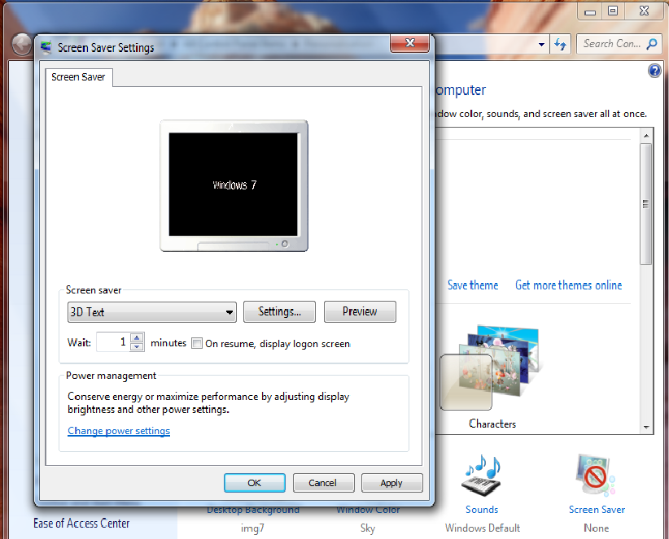
و بعد از انتخاب محافظ و برای مشاهده کردن محافظ گزینه preview را کلیک کنید و پس از مشاهده محافظ روی ok کلیک کنید تا محافظ مورد نظر ثبت شود.

Slide 16
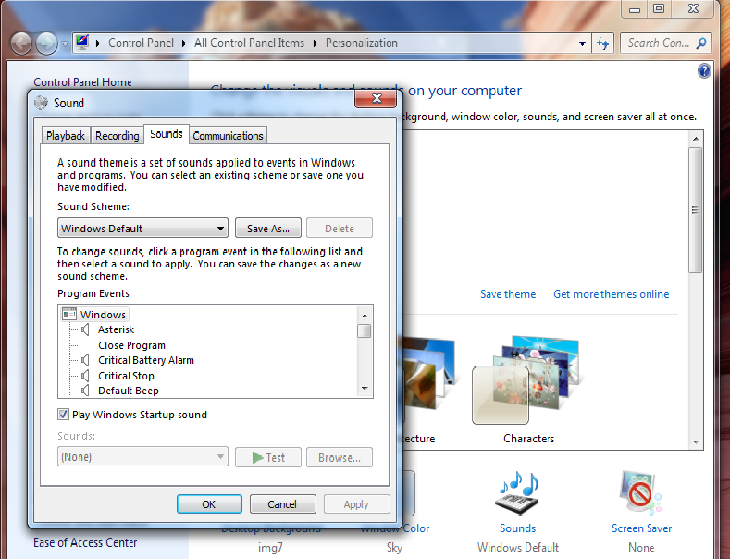
زماني که سيستم عامل تازه اجرا شده، از آن خارج مي‌شويد و .... يک صدا پخش مي‌شود. با استفاده از گزينه Sounds شما مي‌توانيد صداهايي که با توجه به رويدادهاي مختلف پخش مي‌شود را تغيير دهيد يا صداي جديدي براي رويدادي که صدايي ندارد تعريف کنيد. روي گزينه Sound کليک کنيد.

Slide 17
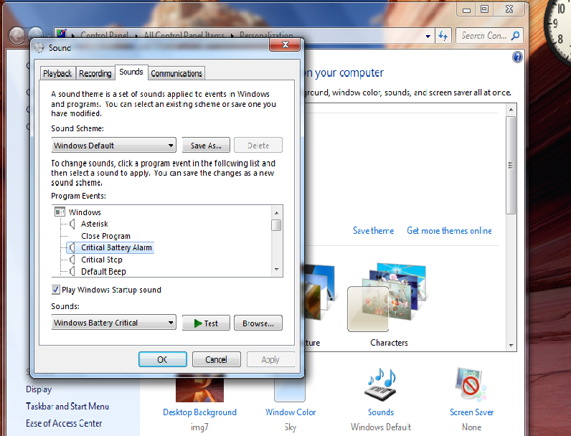
با کلیک بر روی sound پنجره باز شده صدا های مختلفی دارد یکی را انتخاب کرده و با گزینه test آن را گوش میدهیم و برای انتخاب آن ok را کلیک میکنیم.

Slide 18
برای تغیر دادن رنگ نوار وظیفه گزینهwindow color را انتخاب کرده تا پنجره جدید باز شود.

Slide 19
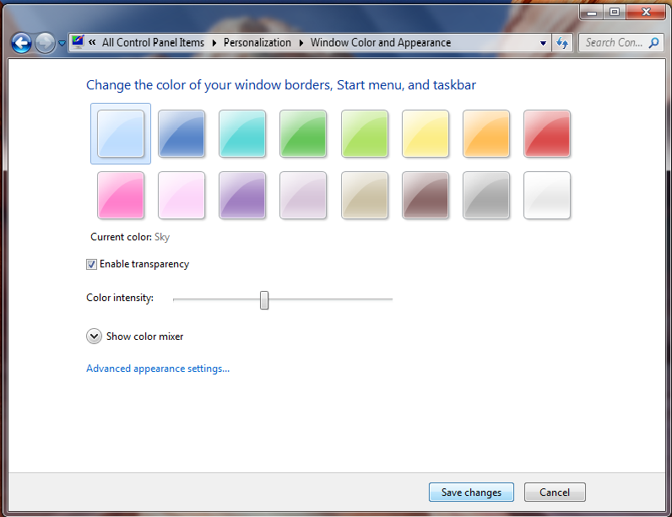
بعد از باز شدن پنجره جدید رنگ های مختلفی وجود دارد و در زیر آن میزان پررنگ بودن و کم رنگ بودن رنگ میباشد که به دلخواه کم یا زیاد میکنیم. و سپس گزینه save changes را کلیک میکنیم تا رنگ نوار وظیفه تغییر یابد.
میزان پررنگ یا
کم رنگی

Slide 20
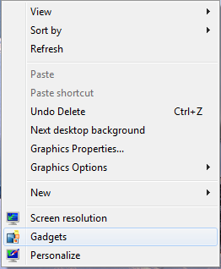
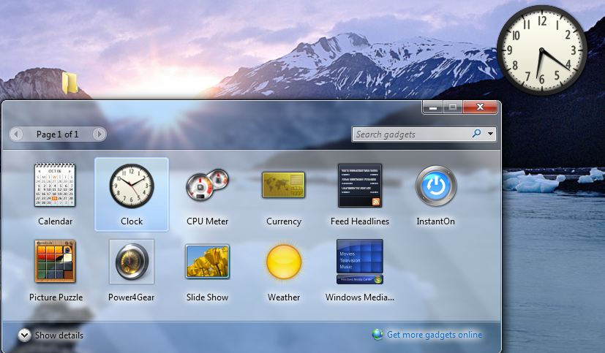
1- در میز کار کلیک راست را کلیک کنید پنجره ای باز میشود 2- با کلیک بر گزینه gadgets پنجره بازمیشود که دارای برنامه های مختلف از جمله ساعت، تقویم، پازل، آب و هوا و... 3- که با انتخاب هر یک (دوبار کلیک پشت سرهم) بروی میز کار نمایان میشود برای مثال ساعت را انتخاب میکنیم.
1
2
3

Slide 21
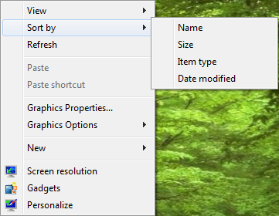
مرتب کردن آیکون‏ها
روی میز کار کلید سمت راست موشواره را فشار دهید تا منوی زیر بیاید و دومین گزینه را انتخاب کنید:
1
2
3
4
در مقابل آن گزینه، چند انتخاب است. اگر اولی را انتخاب کنید، آیکون‏ها به ترتیب حروف الفبا مرتب می‏شوند. دومین گزینه آیکون‏ها را به ترتیب اندازه مرتب می کند و گزینه سوم به ترتیب نوع مرتب می‏کند. اگر گزینه شماره 4 را انتخاب کنید آیکون‏ها به ترتیب تارخ بوجود امده مرتب می‏شوند.

Slide 22
تهیه کننده : محمد جواد رضایی

